Slide 1
এই স্লাইডটি সম্মানিত শিক্ষকবৃন্দের জন্য।
তাই স্লাইডটি হাইড করে রাখা হয়েছে।
স্লাইডের নিচে অর্থাৎ Slide Note সংযোজন করা হয়েছে।
সম্মানিত শিক্ষকগণ পাঠটি উপস্থাপনের পূর্বে উল্লেখিত
Note দেখে নিতে পারেন।
Notes:
F5 চেপে ppt open করলে hide slide দেখা যাবে না।

Slide 2

স্বাগতম
Notes:
পাঠে আবহ সৃষ্টিতে উদ্দীপনা মূলক এই ছবি সংযোজন করা হলো, শিক্ষক চাইলে তা পরিবর্তন করে নিতে পারেন ।

Slide 3

পরিচিতি
পল্লব কুমার ভৌমিক
মাস্টার ট্রেইনার, টিকিউআই-২
সহকারী প্রধান শিক্ষক
শান্তিপুর উচ্চ বিদ্যালয়, খিলগাঁও, ঢাকা-১২১৯
E-mail: kumar.pallab01@gmail.com,
Mob: 01716154224.
শ্রেণি-দশম
বিষয়-জীববিজ্ঞান
অধ্যায়-ত্রয়োদশ

Slide 4
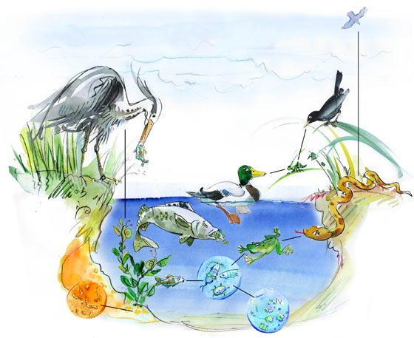
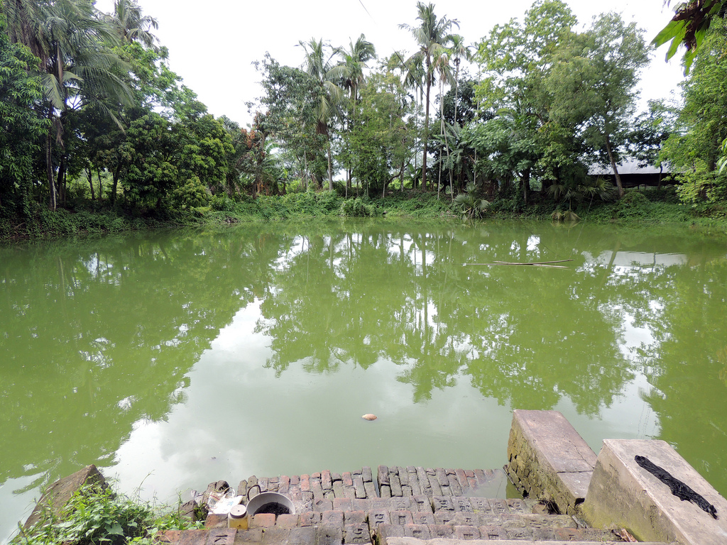
জড় উপাদান (জৈব ও অজৈব) গুলো কী কী বলতে পার।
এ পরিবেশে জীব উপাদান গুলো কী কী?
তবে কি এখানে বাস্তুতন্ত্রের সকল উপাদান বিদ্যমান?
এ বাস্তুতন্ত্রের নাম কী?
Notes:
পাঠশিরোনাম বের করার জন্য ছবিটি দেখিয়ে, তোমাদের একটি পরিচিত পরিবেশ। উল্লেখিত এজাতীয় প্রশ্ন করে শিক্ষার্থীর কাছে উত্তর চাওয়া যেতে পারে। শিক্ষক নিজের মত করে আরো প্রশ্ন করে পাঠশিরোনাম বের করার চেষ্টা করতে পারেন।

Slide 5
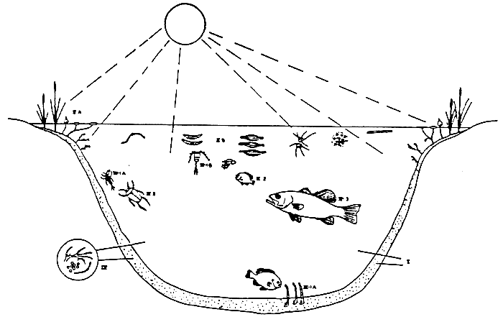
পুকুরের বাস্তুতন্ত্র

Slide 6
শিখনফল
এই পাঠ শেষে শিক্ষার্থীরা…
১. জলজ বাস্তুতন্ত্রের কার্যকরী উপাদানসমূহ উল্লেখ করে একটি পুকুরের বাস্তুসংস্থান ব্যাখ্যা করতে পারবে ।
Notes:
শিখন ফল অনুযায়ী ধারাবাহিক ভাবে পাঠ উপস্থাপন করার জন্য এই স্লাইডটি রাখা হয়েছে।

Slide 7

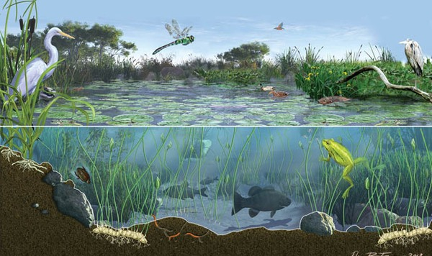
চিত্রে জীব ও অজীব উপাদানগুলো কী কী?
উদ্ভিদ, প্রাণী জীব উপাদান এবং মাটি, পানি, আলো, O2, CO2 ইত্যাদি অজীব উপাদান।
Notes:
বোর্ড ব্যবহার করে শিক্ষার্থীদের দিয়ে প্রশ্ন করে উত্তর লিখে বিষয়ের ধারণা স্পষ্ট করা যেতে পারে । একক কাজ হিসাবে ব্রেইন স্ট্রমিং করে উপাদান গুলো শিক্ষার্থী খাতা লিখে পরে মিলিয়ে নিতে পারে।

Slide 8
জোড়ায় কাজ সময় : ৩ মি.
বাস্তুতন্ত্রের উপাদানসমূহ
জড় উপাদান
জীব উপাদান
ভৌত উপাদান
সূর্যালোক
অজৈব বস্তু
জৈব বস্তু
উৎপাদক
বিয়োজক
তাপমাত্রা
খাদক
বর্জ্য পদার্থ
O2
তৃণভোজী/১ম
বায়ুপ্রবাহ
মৃত দেহ
CO2
মাংশাসী/২য়
ভূপৃষ্ট থেকে গভীরতা
৩য় স্তরের খাদক
সর্বোচ্চ খাদক
উচ্চতা
Notes:
ছকটি ব্ল্যাক বোর্ডে লিখে দেয়া যেতে পারে ,শিক্ষার্থীরা ৭ নং স্লাইড দেখে ছকটি পূরণ করবে । পরে উত্তরগুলো মিলিয়ে নিবে ।

Slide 9
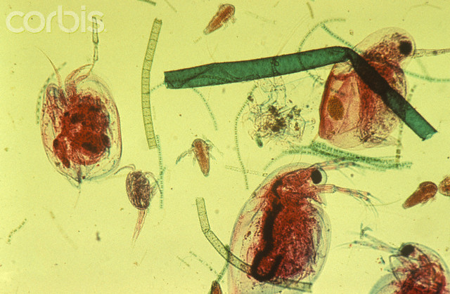
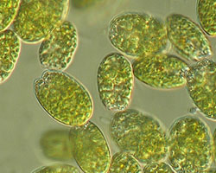
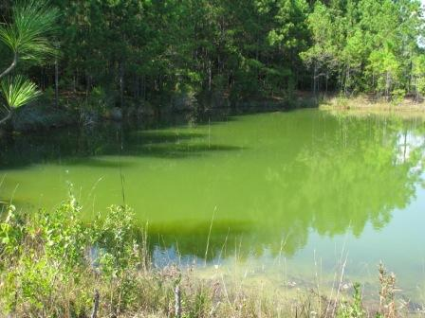
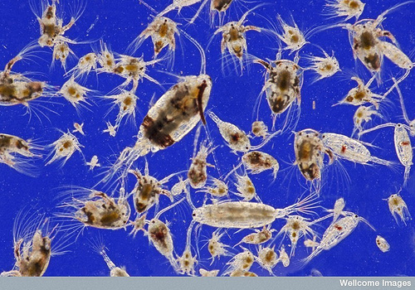
পানিতে এমন কী রয়েছে, যার ফলে সবুজ দেখায়?
এগুলো কী দেখছ?
ক্ষুদ্র ভাসমান উদ্ভিদ (ফাইটোপ্লাঙ্কটন)
ক্ষুদ্র ভাসমান প্রাণী (জু-প্লাঙ্কটন)
Notes:
এদের মধ্যে কারা খাদ্য তৈরি করতে পারে?

Slide 10


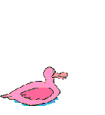

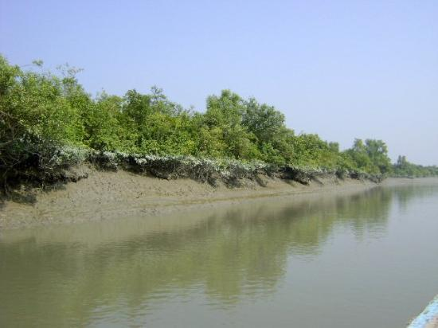
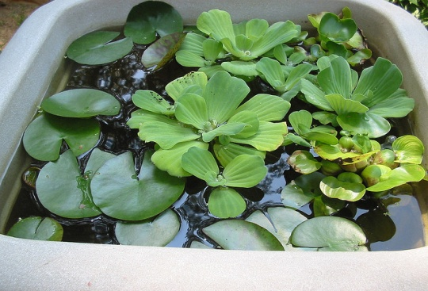
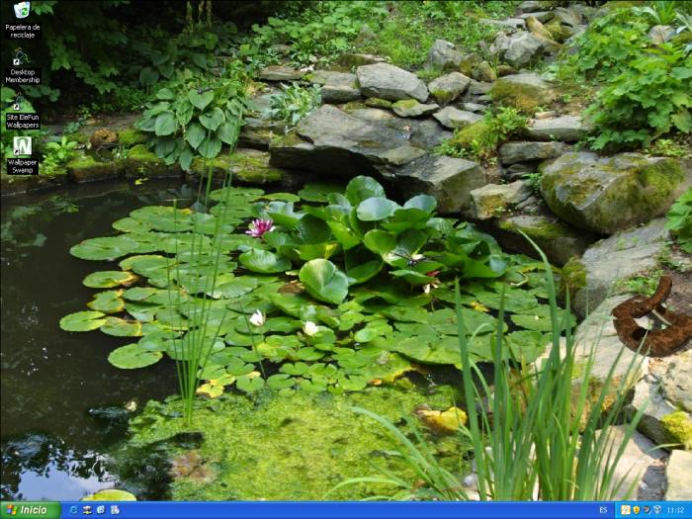




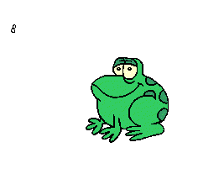


o2
পুকুরে খাদক হিসেবে তিন স্তরের খাদক দেখা যায়, এরা কী কী?
co2
জীবের মৃত ও
গলিত দেহাবশেষ
বিয়োজক
বিয়োজক (ব্যাকটেরিয়া, ছত্রাক) দ্বারা জৈব ও অজৈব দ্রব্যাদিতে রুপান্তরিত হয়।
Notes:
প্রশ্ন:১।উদ্ভিদ সূর্যালোক থেকে কী গ্রহন করে ? ২।প্রাণি উদ্ভিদ থেকে কী গ্রহন করে ? ৩।উদ্ভিদ প্রাণি পরিবেশ থেকে কী গ্রহণ করে ? -চিত্রে দেখা যাচ্ছে প্রত্যেকের সাথে আন্তঃ সম্পর্ক বিদ্যমান ।৪। কোন কোন প্রাণী আছে যে অপরকে খাদ্য হিসেবে গ্রহণ করছে? এভাবে ১ম, ২য়, ৩য় স্তরের খাদকের নাম বের করে নিয়ে আসা যেতে পারে। এ জাতীয় প্রশ্ন করে শিক্ষার্থীকে উৎসাহিত করা যাতে পারে।

Slide 11
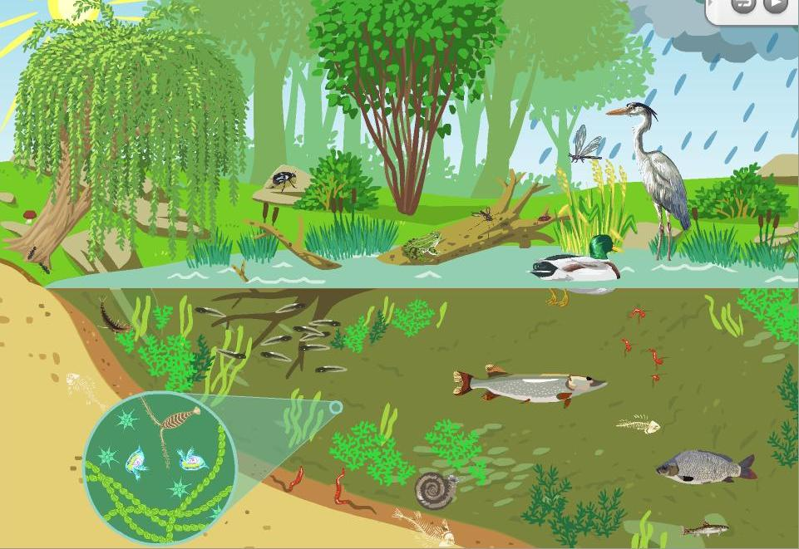
দলগত কাজ সময়: ৮মিনিট
চিত্র হতে ১ম, ২য় ও ৩য় স্তরের খাদকের একটি তালিকা তৈরি কর।
Notes:
এপর্যায়ে শিক্ষকের সহায়তায় তারা এই কাজটি করতে পারবে।

Slide 12


মূল্যায়ন
১। নিচের কোন খাদ্যশৃঙ্খলটি পুকুরে বিদ্যমান?
ক. ফাইটোপ্লাঙ্কটন ছোট মাছ জুয়োপ্লাঙ্কটন
খ. শামুক মাছ ক্ষুদিপানা
গ. ফাইটোপ্লাঙ্কটন জুয়োপ্লাঙ্কটন রুইমাছ
ঘ.
ঘাস কচ্ছপ ছোট মাছ
২। ফাইটোপ্লাঙ্কটন কী?
৩। বিয়োজক কী ? উদাহরণ দাও।
Notes:
শিক্ষক তার প্রয়োজন মত আরো প্রশ্ন শ্রেণির উদ্দ্যেশে করে পাঠের মূল্যায়ন করবেন আশা করি।

Slide 13
বাড়ীর কাজ
পুকুরের বাস্তুতন্ত্রের একটি মডেল আঁক।

Slide 14
গুরুত্বপূর্ণ শব্দ
বাস্তুতন্ত্র
ফাইটোপ্লাঙ্কটন
জু-প্লাঙ্কটন
বিয়োজক
ব্যাকটেরিয়া
সর্বভুক
Notes:
শিক্ষার্থীরা শব্দগুলো লিখে নিবে। এসম্পর্কে শিক্ষার্থীকে প্রশ্ন করতে উৎসাহিত করে তাদের কাছে প্রশ্ন চাওয়া যেতে পারে।

Slide 15
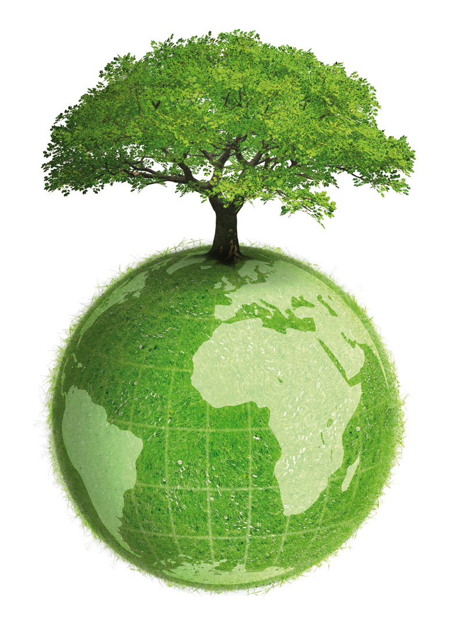
ধন্যবাদ

Slide 16
কৃতজ্ঞতা স্বীকার
শিক্ষা মন্ত্রণালয়, মাউশি, এনসিটিবি ও এটুআই-এর সংশ্লিষ্ট কর্মকর্তাবৃন্দ
এবং কন্টেন্ট সম্পাদক হিসেবে যাঁর নির্দেশনা, পরামর্শ ও তত্ত্বাবধানে এই মডেল কন্টেন্ট সমৃদ্ধ হয়েছে তিনি হলেন-
জনাব সামসুদ্দিন আহমেদ তালুকদার, প্রভাষক, টিটিসি, কুমিল্লা

